Slide 1
Percorsi di continuità assistenziale: Oltre la Cura
La Crescita Post-Traumatica: risorse e strategie di coping Dott. Ssa Rosangela Caruso

Slide 2
I punti
La Speranza
Resilienza e stili di fronteggiamento
Malattia e Crescita
La Psicoterapia e la Speranza in oncologia

Slide 3
Spes, ultima dea?

Slide 4
Definizioni di speranza
Un desiderio che qualcosa accada, un’aspettativa.
Aspetto individuale, orientamento verso il futuro, partecipazione attiva da parte dell’individuo, con la possibilità di un risultato positivo. (McClement - Chochinov 2008)
La speranza ci dà la spinta a esistere.
C‘è un diritto alla speranza- una „spinta a sperare" anche nella disperazione totale, nello stress insopportabile e nella malattia.
La speranza fondamentale è priva di uno scopo preciso e, come la forza della primavera, è una forza vitale di per se stessa. (Penson et al 2007)
La speranza è l‘estrema forza vitale per chiunque stia soffrendo.
___________________________________________________________________________________________ Università degli Studi di Ferrara R.Caruso

Slide 5
Qualcosa che sta profondamente dentro se stessi e rimane positivo qualunque cosa accada
Una dimensione
Dell’Essere

Slide 6
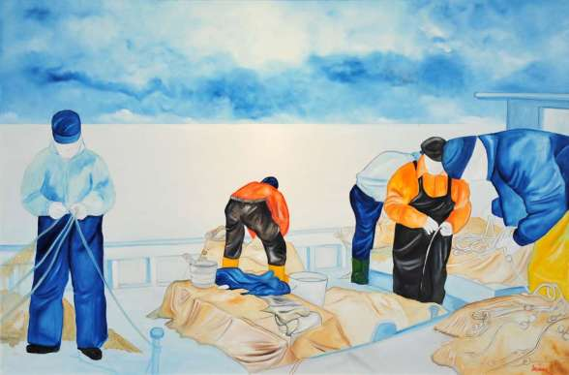
Un’entità pragmatica, che pone obiettivi in risposta a situazioni precise
Una
dimensione
del Fare

Slide 7
Una
dimensione
Del
Divenire
Capace di anticipare possibilità future, risultati positivi

Slide 8
Inoltre
E’ una scelta
Coinvolge la volontà
E’ un processo continuo
(Duggleby et al 2012)

Slide 9
Caratteristiche della speranza
Natura dinamica o situazionale
Centrata sul Futuro
Molti tipi di speranza possono coesistere
Coinvolgimento della volontà/scelta
Speranza come possibilità realistica
Il significato di speranza è forse meglio compreso attraverso le conseguenze della sua assenza
___________________________________________________________________________________________
Medizinische Universitätsklinik Graz R.Caruso,M.G.Nanni, L.Grassi

Slide 10
Effetti positivi degli interventi che promuovono la speranza
Migliorato senso di sè
Sentimenti di maggior controllo
Relazioni con gli altri
Qualità della vita
(Duggleby et al. 2012)
___________________________________________________________________________________________ Università degli Studi di Ferrara R.Caruso,M.G.Nanni, L.Grassi

Slide 11
Speranza - Illusione - Falsa speranza?
Speranza e Guarigione sono termini carichi di ambivalenza
Una falsa speranza può impedire ai pazienti di giungere ad una speranza basata sulla realtà, il genere di speranza che somiglia di più ad una “speranza fondamentale”, che permette alle persone di trovare senso in ciò che la vita pone loro innanzi.
Una falsa speranza può indurre a trascurare le decisioni finali e aggiungere difficoltà e peso alle famiglie.
(McClement S.E., Chochinov H.M. 2008)
___________________________________________________________________________________________ Università degli Studi di Ferrara R.Caruso,M.G.Nanni, L.Grassi

Slide 12
Resilienza e Coping

Slide 13
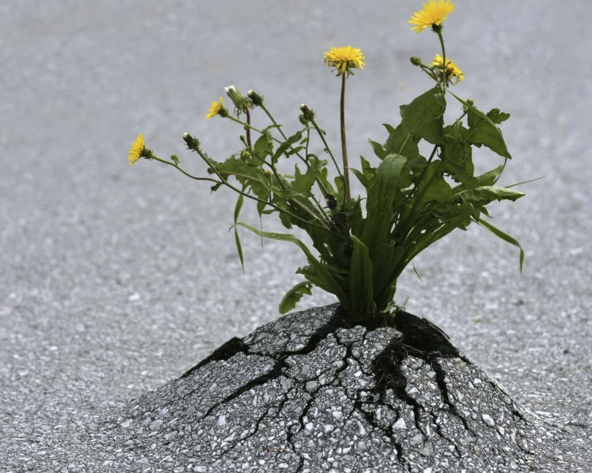
Resilienza: cos’è
Capacità di fare fronte in maniera positiva a eventi traumatici; riorganizzare positivamente la propria vita, restando sensibili alle opportunità che la vita offre, senza alienare la propria identità; ricostruire il proprio equilibrio crescendo come individuo e sviluppando le proprie competenze individuali.
Dimensione temporale
Correlazione con alcune caratteristiche di personalità, che possono essere sviluppate grazie ad un ambiente che offra un sostegno adeguato

Slide 14
Resilienza: dono innato o abilità appresa?

Slide 15
Essere resiliente significa crescere verso qualcosa di nuovo (…), occorre fare un salto in avanti, aprire porte, senza negare il passato doloroso, ma superandolo. La persona resiliente è quella che dal trauma apprende nuove capacità e competenze, inserendo il trauma nella sua storia e mantenendo un senso di scopo e significato nella vita. Manciaux, 2003
(…) non può essere considerata come un attributo innato. (…) si tratta piuttosto di un processo interattivo che si instaura tra il soggetto e il suo contesto. Rutter, 1992
La storia dell’umanità è costellata di gruppi umani e persone che (…) sono riusciti a resistere, far fronte, trasformare, integrare e costruire una personale e collettiva resilienza. Cyrulnik, 2005

Slide 16
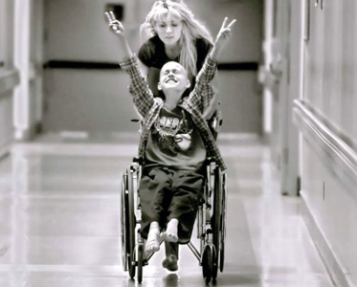
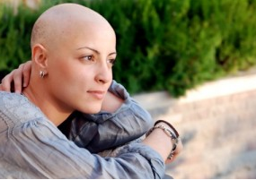
Resilienza in Psiconcologia
Crescente letteratura su resilienza e fattori che mediano l’adattamento positivo nei confronti del cancro
Resilienza non solo come condizione di tratto, ma come costrutto multidimensionale e dinamico, modificabile attraverso interventi orientati al benessere

Slide 17
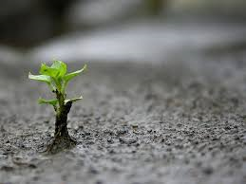
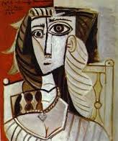
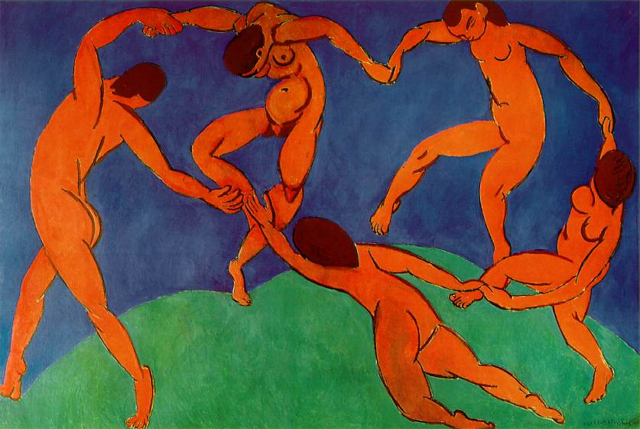
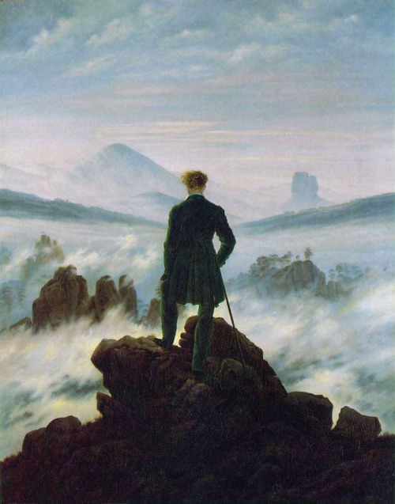
I diversi stili di coping

Slide 18
Il coping efficace
la capacità di identificare i problemi
la capacità di comunicare e condividere
la capacità di sviluppare una scelta di possibili soluzioni
la capacità di organizzare alternative
la capacità di discutere, valutare e apprendere

Slide 19
Rischio e Opportunità
L’adattamento della persona alla diagnosi di cancro è un processo continuo scandìto da numerosi momenti critici.
Poiché la crisi è, al tempo stesso, un rischio ed una opportunità, il possibile sbilanciamento della persona può essere inteso come una opportunità di acquisire resilienza e benessere nonché di apprendere nuove strategie adattive.

Slide 20
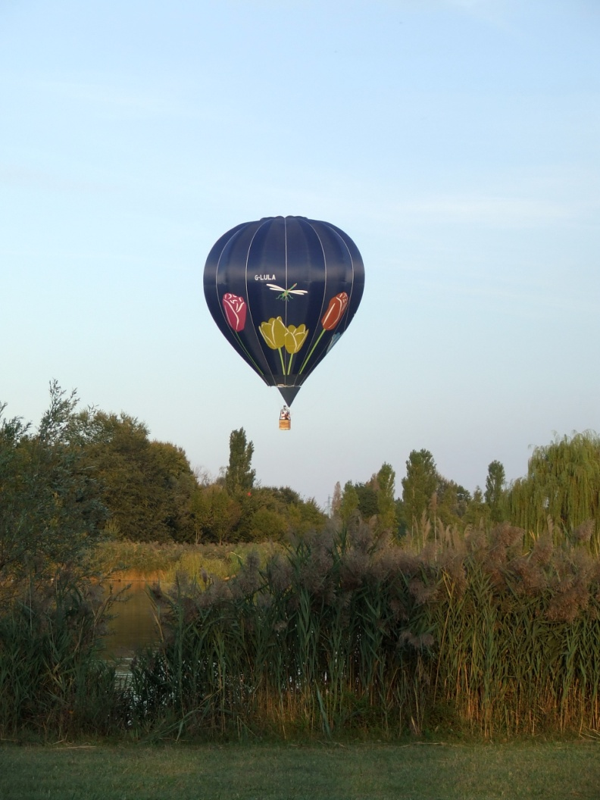
Malattia e Crescita

Slide 21
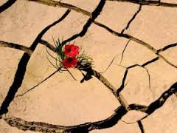
La crescita Post-Traumatica
Già in antichità la filosofia e la religione hanno riconosciuto il potenziale impatto positivo di eventi dolorosi sulla vita delle persone, rendendole più sagge e protagoniste di cambiamenti di vita positivi, tramutando il trauma in crescita.

Slide 22
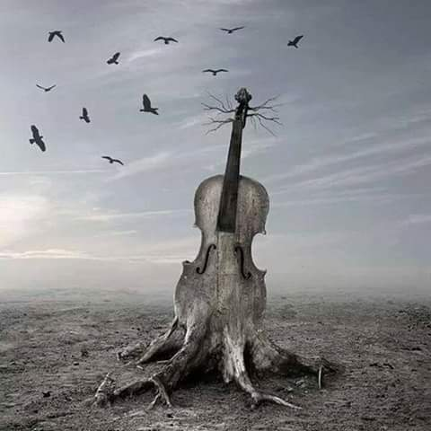
Trasformazioni
Possibilità di una persona di vivere, dopo un evento traumatico, trasformazioni positive in particolare in 3 aree specifiche:
percezione di sé
relazioni interpersonali
filosofia di vita

Slide 23
Percezione di sé
Connessa all’idea di non sentirsi più “vittime”, ma persone che hanno superato un evento difficile, aumentando quindi la fiducia in se stesse, ma allo stesso tempo riconoscendo la vulnerabilità della natura umana

Slide 24
Relazioni
In secondo luogo queste persone possono sentire più intensamente la vicinanza affettiva delle persone significative, riscoprendo vecchie e nuove relazioni e ponendo fine a quelle meno importanti e sincere, in una nuova e più empatica visione delle relazioni interpersonali

Slide 25
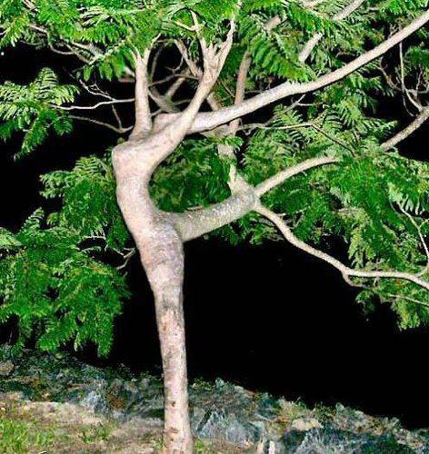
Filosofia di vita
Infine il cambiamento positivo può riguardare il concetto stesso di vita e il suo significato; molto spesso infatti le persone che hanno sentito minacciata la propria vita riescono poi ad apprezzarla in maniera più piena e intensa godendone ogni singolo momento e rivedendone le priorità. Il trauma si connota in questa prospettiva come un evento che “ferisce” l’identità del soggetto e costituisce una svolta nella personale storia di vita , richiedendo una trasformazione degli abituali schemi di interpretazione di sé e del mondo.

Slide 26
Come possono i nostri interventi aiutare a promuovere queste dimensioni e offrire significato di fronte alla malattia?

Slide 27
Psicoterapie in oncologia
La psicoterapia aiuta a promuovere cambiamenti positivi, relazioni interpersonali più strette ed intime, e un aumento del senso di forza personale e maggiore apprezzamento della vita nella sua pienezza.

Slide 28
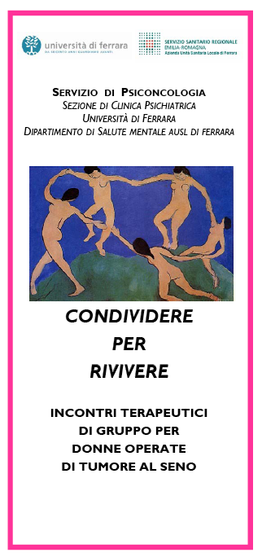
Psicoterapia di Gruppo Supportivo-Espressiva
Psicoterapia di Gruppo Supportivo-Espressiva per donne operate di tumore al seno, finalizzata alla:
- condivisione: esprimere le proprie esperienze all’interno di un gruppo facilita la liberazione delle emozioni negative e migliora la capacità di comunicazione
- autostima: diventare un punto di riferimento per gli altri contrasta i sentimenti di inutilità e riaccende la voglia di mettersi in gioco
- supporto: la fiducia nel gruppo dà la sicurezza di avere sempre un aiuto concreto, sincero e continuo

Slide 29
Raggiungere una maggiore apertura ed espressività emozionale, sia all’interno che all’esterno del gruppo
Le pazienti sono spesso spinte ad apparire forti e capaci di affrontare la malattia, sentono di non poter mostrare le loro reali emozioni e di dover mantenere ad ogni costo un “atteggiamento positivo”. Scopo del percorso di psicoterapia è di far sì che le pazienti diventino capaci di esprimere tutte le emozioni. La libera espressione delle emozioni negative permette al paziente di sperimentare sollievo e incoraggiamento, facendola sentire capace di tollerare anche i sentimenti più negativi.
“Qui ci siamo concesse di non dover
dimostrare una “normalità” a volte faticosa e
che fuori gli altri si aspettano da noi …”
Daniela

Slide 30
Integrare, all’interno della visione che la paziente ha di sé, un’immagine diversa del proprio corpo e, di conseguenza, di se stessa
La diagnosi e il trattamento di un cancro al seno hanno effetti profondi sull’immagine corporea e sul sé di una donna... Identificare ciò che è stato irrevocabilmente alterato o perduto e provarne dolore, rappresenta una parte necessaria del processo verso la definizione di come il cancro ha cambiato l’esistenza. L’accettazione di questo nuovo corpo e la sua integrazione in un’immagine positiva di sé assumono un’importanza fondamentale.
“Stare con voi mi ha fatto sentire parte di un qualcosa in un momento in cui
non sapevo più che fare di me e dove mettermi …
E mi spostavo come una bambola nei diversi scenari della mia vita.”
Paola

Slide 31
Sviluppare nuovi progetti di vita
Aiutare ogni paziente a sviluppare e ridefinire un progetto di vita. Questo implica l’acquisizione di una certa chiarezza sia sui propri valori e scopi nella vita che sul modo in cui si desidera usare il proprio tempo.
Migliorare la qualità della vita
La qualità della vita viene ampiamente migliorata nel momento in cui il paziente si trova circondato da un efficace sistema di sostegno sociale in cui potersi esprimere completamente e al quale sentire di appartenere.
“Aspettare il lunedì è diventato un punto di riferimento.
Abbiamo riso, qualcuna ha pianto, ci siamo fidate e ci siamo regalate le nostre fragilità
che nella vita, e soprattutto di questi tempi, tutti si negano.”
Teresa

Slide 32
Le Psicoterapie centrate sul Significato
«Qualsiasi cosa può essere portata via a un essere umano, tranne una: la libertà di scegliere il proprio atteggiamento in una data circostanza, di scegliere la propria via

Slide 33
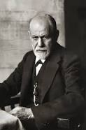
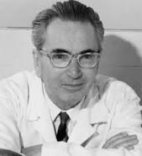
Principio del significato/Principio di piacere
Friedrich Nietzsche
Viktor Frankl
Sigmund Freud
«Colui che ha un perché nella vita può sopportare quasi qualunque come»

Slide 34
Dalla sua esperienza nel campo di concentramento di Auschwitz durante la seconda Guerra mondiale, V. Frankl sviluppò il proprio metodo psicoterapeutico, che prevede l’identificazione di uno scopo nella vita. Frankl credeva che è la ricerca e il bisogno di significato, non del piacere, che soprattutto spinge l’uomo e differenzia gli esseri umani dalle altre forme di vita.

Slide 35
Le psicoterapie centrate sul significato sono interventi ispirati alla logoterapia di Viktor Frankl e basati sull’idea che l’uomo necessita di un senso di significato e scopo per continuare a credere che la sua vita valga la pena di essere vissuta

Slide 36
Psicoterapia e dignità:
DIGNITY THERAPY
Il trattamento contiene interventi finalizzati a promuovere la dignità dei pazienti.
GENERATIVITA’
EREDITA’
AUTODETERMINAZIONE
(Chochinov HM.; 2002)
___________________________________________________________________________________________ Università degli Studi di Ferrara R.Caruso,M.G.Nanni, L.Grassi

Slide 37
Spiritualità e Significato
Relazione con una divinità, un’entità superiore
Senso di trascendenza, non direttamente dipendente da una fede religiosa
Capacità di dare un senso e di significare la propria esistenza
“Energia vitale”
Significato Esistenziale

Slide 38
Significato e Qualità della Vita
Correlazione positiva tra punteggio alla sottoscala del SIGNIFICATO (Facit sp) e qualità della vita in un campione di 1610 pazienti con cancro
QoL
(P=0,001)
(Brady M.J. Et Al. Psychooncolgy, 1999)

Slide 39
Spiritualità, Ideazione Suicidaria e Perdita di Speranza
Studio su un campione di 162 pazienti affetti da cancro in fase terminale
% di pazienti con ideazione suicidaria (N=30/160)
Beck Hopelessness Scale Score
Livello di spiritualità (FACIT Spiritual Well-Being Scale Score)
Livello di spiritualità (FACIT Spiritual Well-Being Scale Score)
(P<0,001)
(Brietbert W., Rosenfeld B., Nelson C.J., Psychosomatics, 2002)

Slide 40
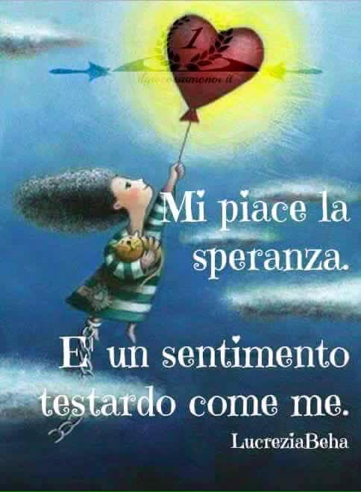
La parola ai pazienti
„Dal momento della diagnosi ho dato nuove priorità alla mia vita“.
„Sono stata mastectomizzata a 33 anni per un tumore e poi ho lottato con più ardore per i miei obiettivi“.
„Non avevo mai pensato al perchè „Io ero“; adesso sto imparando ad „ essere“.
___________________________________________________________________________________________ Università degli Studi di Ferrara R.Caruso

Slide 41
Grazie per l’attenzione!
“Speranza e ottimismo non sono la stessa cosa. La speranza non è la convinzione che una determinata cosa andrà bene, ma la certezza che essa ha un senso, indipendentemente da come andrà a finire”.
Vaclav Havel

